Slide 1
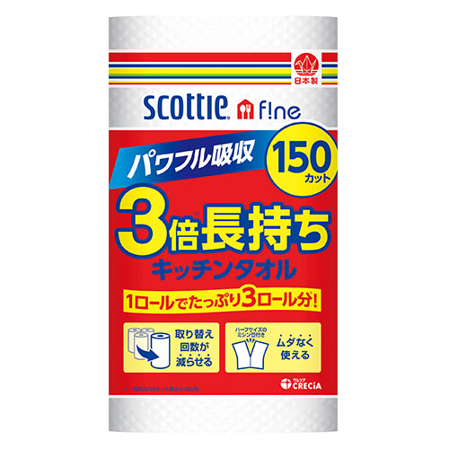
【提案書】
スコッティファイン3倍巻キッチンタオル150カット1ロール
特徴
コンパクトな1ロールタイプのため持ち運びも楽で収納スペースも軽減できる150カットの長巻キッチンタオル。半分サイズに切れるミシン目つきのため用途で調整出来て便利です
納期
納期スペース
仕様
備考：クレシア製品各種取混ぜ5カートン以上にてお申し込みください。
お見積
お見積りスペース

